Slide 1
Render平台的設定
https://render.com/

Slide 2
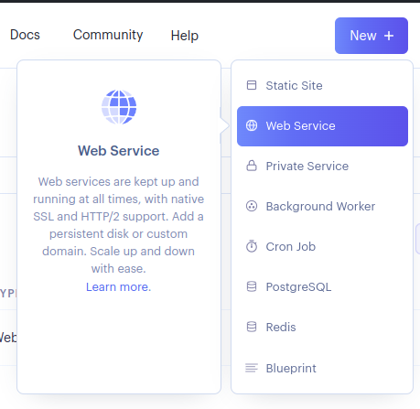
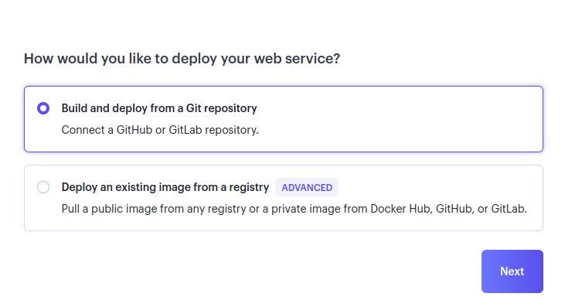
登入並建立如下圖的網站
new web service

Slide 3
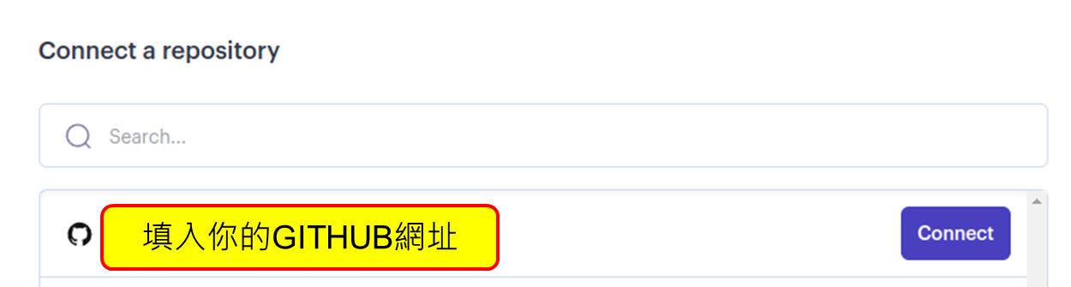
render設定

Slide 4
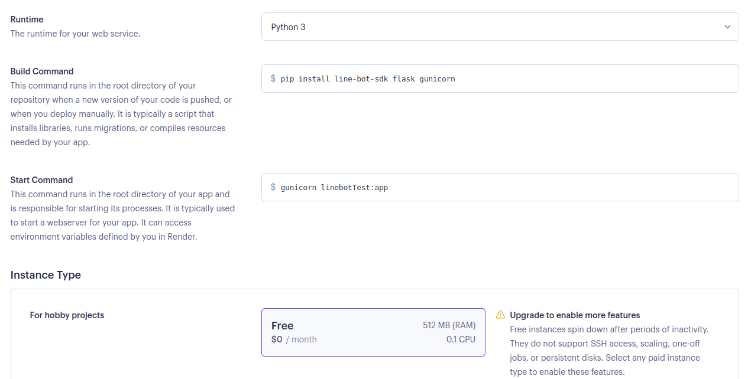
開始進行render的各種設定
參考老師上課網址
改成你的檔名：app

Slide 5
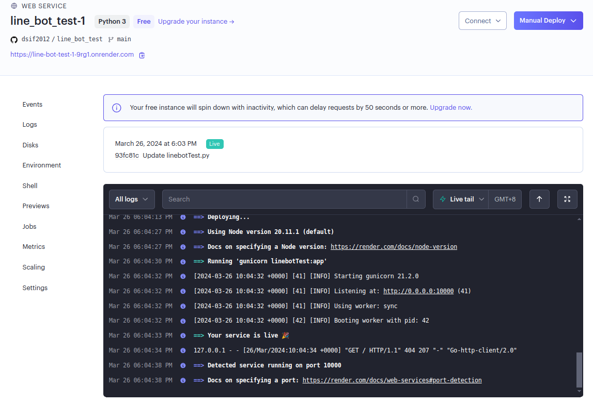
設定完後點選Manual Deploy
複製紅框的網址
要跑一段時間
跑一段時間 == > 就會跑完了

